Slide 1
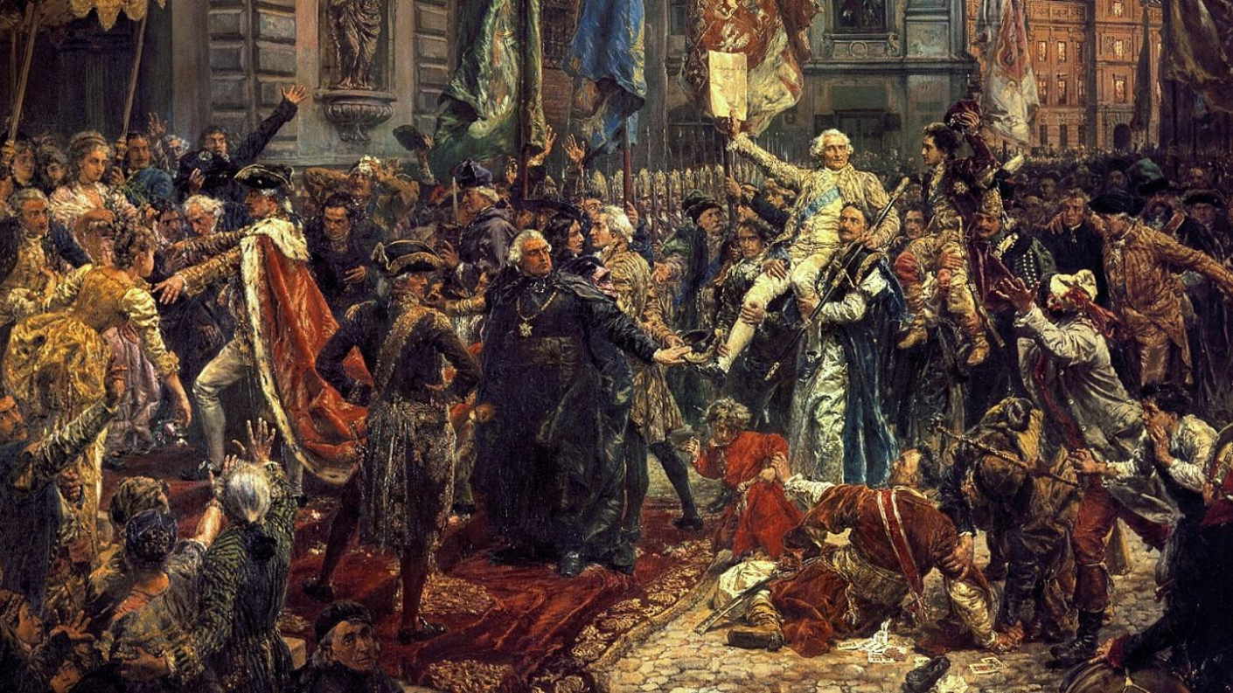
"Rozpłynęła się już pieśń radosna. Głośnym echem po ojczystym kraju. Witaj, witaj Majowa Rocznico, Pamiętny Trzeci Maju" - rocznica uchwalenia Konstytucji 3 Maja
Przygotowała klasa 7F

Slide 2
"Witaj majowa jutrzenko, Świeć naszej polskiej krainie, Uczcimy ciebie piosenką, Która w całej Polsce słynie
Witaj Maj, Trzeci Maj
Dla Polaków błogi raj".
Ta piosenka, którą z pewnością zna każdy Polak, została napisana przez Rajnolda Suchodolskiego, na pamiątkę ustanowienia pierwszej nowoczesnej konstytucji w Europie, Konstytucji 3 Maja, którą postaramy się przybliżyć w naszej prezentacji.

Slide 3
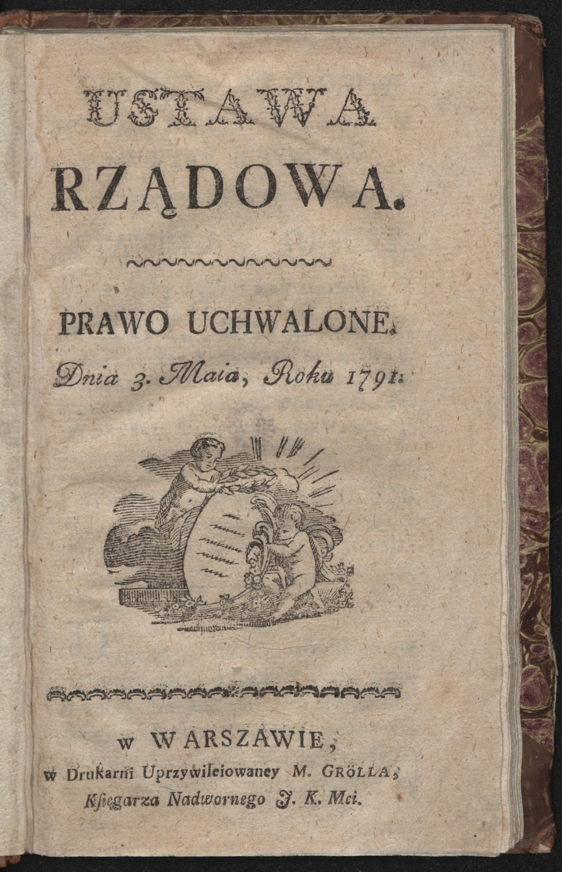
Konstytucja 3 Maja
W dniu 3 maja 1791 r. Warszawa wiwatowała. Po burzliwych obradach, sejm uchwalił konstytucję, która była pierwszym tego typu dokumentem w Europie i drugim po Stanach Zjednoczonych.
Ta ustawa zasadnicza została uchwalona dziewiętnaście lat po pierwszym rozbiorze i w czasach, kiedy w Polsce panował chaos wskutek rządów magnaterii. Konstytucja nazywana była ostatnią wolą i testamentem gasnącej ojczyzny.
Pierwsza strona Konstytucji 3 Maja

Slide 4
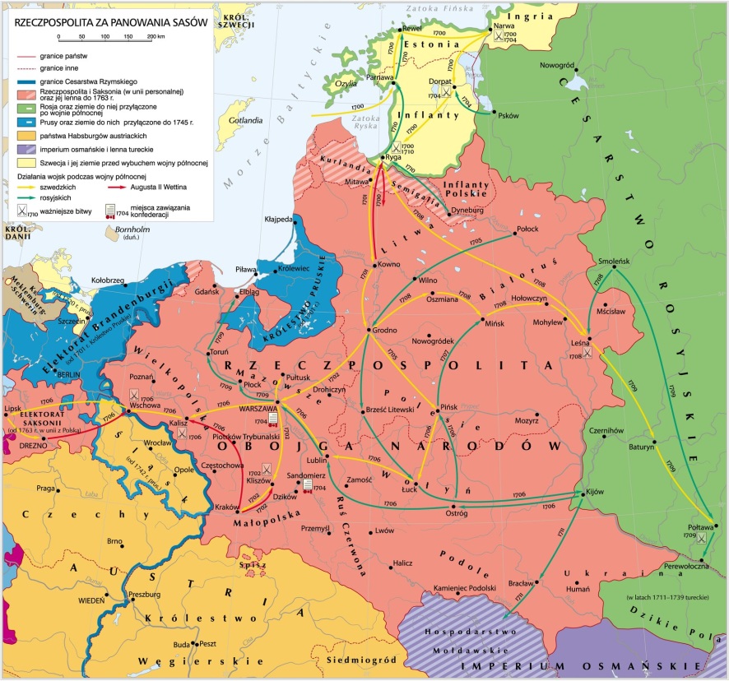
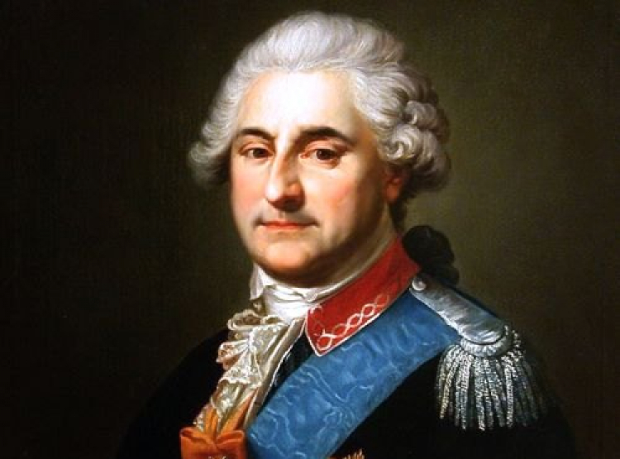
Potrzeba przemian
W połowie XVIII stulecia Rzeczpospolita Obojga Narodów nie była już potęgą o znaczeniu europejskim. Miotana wewnętrznymi kryzysami coraz bardziej popadała w zależność od silniejszych sąsiadów. Prym wiodła Rosja, której wpływy stawały się coraz wyraźniejsze.
Rzeczpospolita na początku XVIII wieku
W 1764 r. na polskim tronie zasiadł Stanisław August Poniatowski, któremu caryca Katarzyna II pomogła w objęciu władzy. Od tego momentu caryca bezceremonialnie ingerowała w politykę wewnętrzną zachodniego sąsiada. Przejawem tego była m.in. Rada Nieustająca, organ władzy rządowo-administracyjnej w Polsce powołany z inicjatywy Katarzyny.
Stanisław August Poniatowski

Slide 5
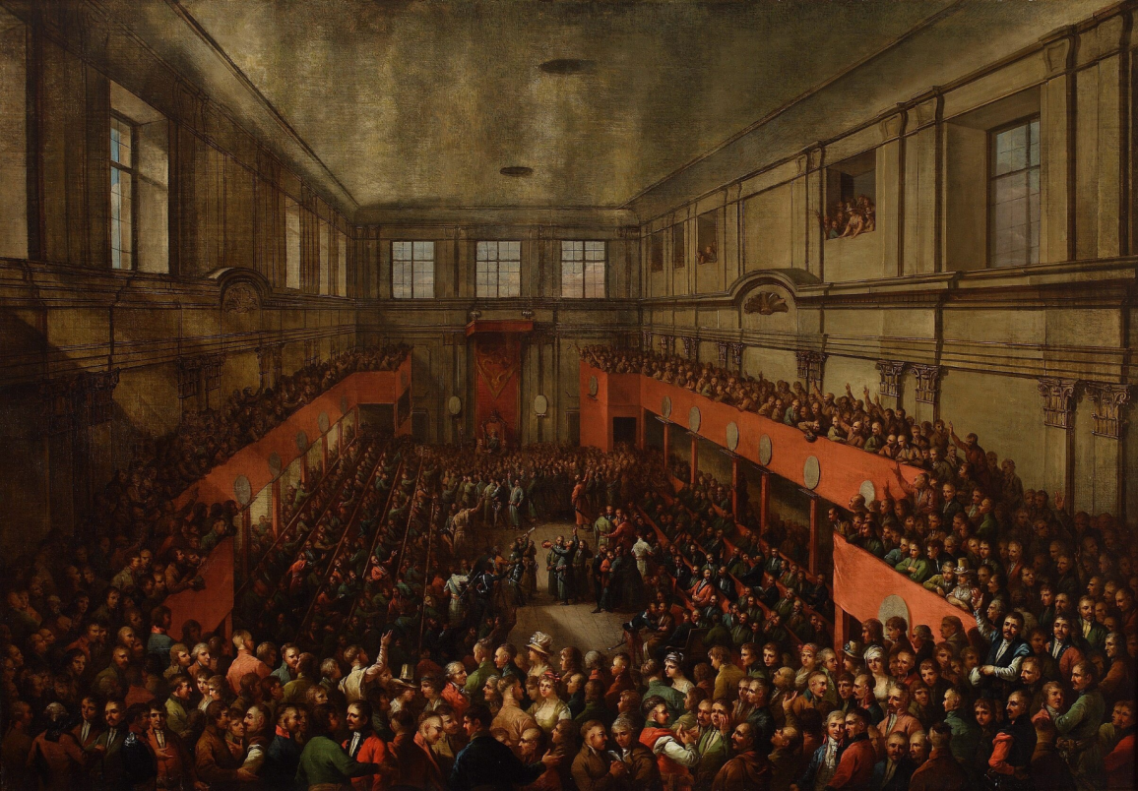
Szansa na zmiany
Pod koniec lat 80 XVIII wieku król Stanisław August Poniatowski oraz obóz patriotyczny po raz kolejny podjęli próbę przeprowadzenia koniecznych reform. Na skutek trudnej sytuacji politycznej, caryca Rosji Katarzyna II zgodziła się na zwołanie sejmu zawiązanego pod laską konfederacji – (decyzje zapadały większością głosów.) Marszałkiem został Stanisław Małachowski, jeden z przywódców obozu reform. Jesienią 1790 r. przeprowadzono nowe wybory do izby poselskiej, dzięki czemu obóz reform uzyskał przewagę. Od tego momentu sejm obradował w podwójnym składzie gdyż posłowie wybrani w 1788 r. nie opuścili obrad.
Sejm ten do historii przeszedł jako Wielki, gdyż po pierwsze obradował ostatecznie w podwójnym składzie, po drugie uchwalił przełomowe dla historii Polski reformy.
Zaprzysiężenie posłów Sejmu Wielkiego

Slide 6
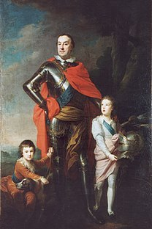
Obozy polityczne w czasie Sejmu Wielkiego.
Podczas sejmu ścierały się między sobą trzy obozy polityczne:
- obóz hetmański – na jego czele stali magnaci: Franciszek Ksawery Branicki, Szczęsny Potocki i Seweryn Rzewuski. Chcieli utrzymania dotychczasowego porządku i byli przeciwni jakimkolwiek reformom. Mieli poparcie ambasadora Rosji.
- obóz dworski – było skupione wokół króla. Na jego czele stał prymas Michał Poniatowski oraz kanclerz Jacek Małachowski. Dążyli do przeprowadzenia reform w oparciu o Rosję, pragnęli umocnienia władzy wykonawczej królewskiej.
- obóz patriotyczny – na jego czele stanęli Stanisław Małachowski, Stanisław i Ignacy Potoccy, Adam Czartoryski i Hugo Kołłątaj. Obóz ten opowiadał się za reformami, unowocześnieniem państwa, uniezależnieniem od Rosji. Uważał, że uda się przeprowadzić reformy przy pomocy Prus.
Franciszek Ksawery Branicki

Slide 7
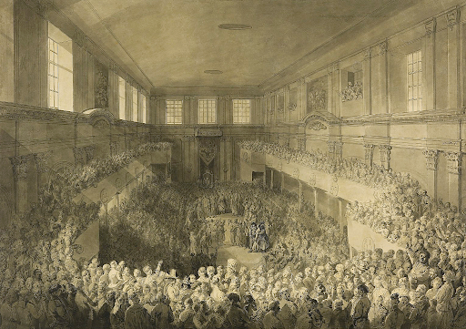
Burzliwa sesja 3 maja 1791 r.
W czasie obrad Sejmu Czteroletniego wielu posłów, pracujących na zlecenie państw ościennych (Rosji, Prus czy Austrii) , sprzeciwiało się powołaniu ustawy zasadniczej. Okazja nadarzyła się 3 maja 1791 roku, wówczas wielu przeciwników konstytucji nie powróciło jeszcze z Wielkanocnego urlopu. Po siedmiogodzinnych obradach Sejm zatwierdził konstytucję, a król Stanisław August Poniatowski ją podpisał.
Przebieg obrad opisuje kilka zachowanych po dziś dzień źródeł.
"Przebieg sesji, rozpoczętej około południa, był wyreżyserowany. Na początku odczytano odpowiednio spreparowane depesze dyplomatyczne ukazujące zmieniającą się na niekorzyść Rzeczypospolitej koniunkturę relacji międzynarodowych. Sejmującym podsuwano niejako wniosek, że w tej sytuacji bezpieczeństwo państwu zapewnić może tylko jego wzmocnienie przez uchwalenie nowej formy rządu. Na polecenie króla odczytano jej projekt. Wzbudził on wiele głosów sprzeciwu".
Chwila przyjęcia przez Sejm Wielki Konstytucji 3 Maja
Źródła podają, że król przemawiał trzykrotnie podkreślając konieczność naprawy dawnego ustroju. W momencie, gdy chciał zabrać głos po raz czwarty, podniósł rękę ku górze, co odebrano jako gest wezwania do przyjęcia projektu przez aklamację. Tak też się stało, a za tym posypały się okrzyki: „Wiwat król ! Wiwat Konstytucja!”.

Slide 8
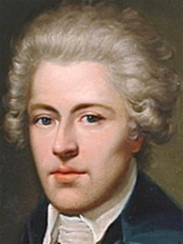
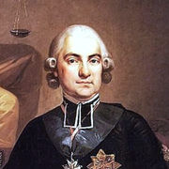
Autorzy Konstytucji 3 Maja
Konstytucja 3 maja 1791 r. była najważniejszą reformą Sejmu Czteroletniego.
Jej autorami byli:
Stanisław August Poniatowski
Król Polski w latach 1764–1795,
żył w latach 1732 - 1798
Ignacy Potocki
polski polityk i działacz patriotyczny, publicysta,
żył w latach 1750 - 1809
Hugo Kołłątaj
polski polityk, mąż stanu, publicysta oświeceniowy,
żył w latach 1750 - 1812

Slide 9
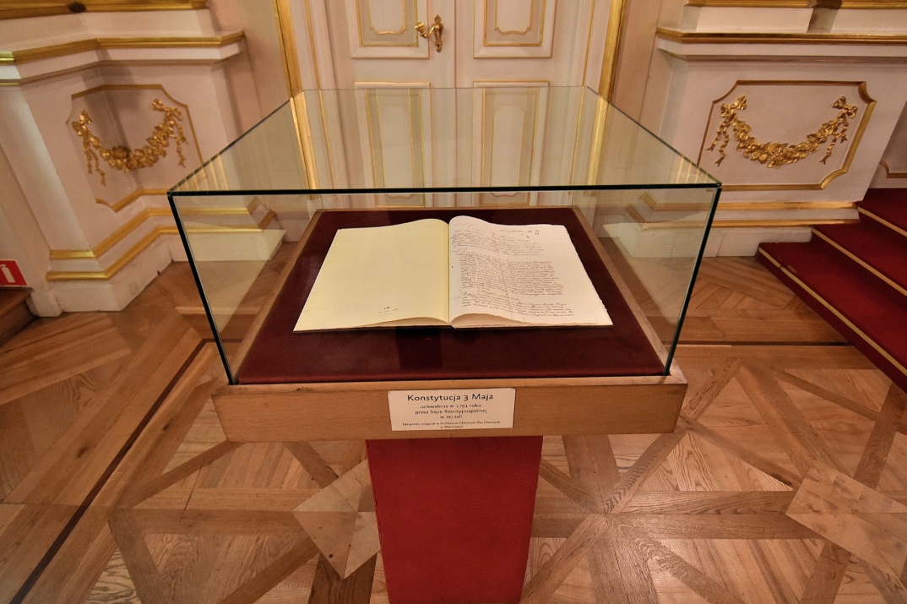
Co wprowadziła Konstytucja 3 Maja?
Postanowienia Konstytucji 3 Maja (11 artykułów):
Wprowadzono trójpodział władzy. Zgodnie z zasadą Monteskiusza, władza została podzielona na: ustawodawczą, sądowniczą i wykonawczą. Król sprawował władzę wykonawczą razem ze Strażą Praw czyli rządem.
Zniesiono wolną elekcję i wprowadzono dziedziczność tronu. Po śmierci króla korona miała przypaść dynastii saskiej.
Ustanowiono dwuizbowy sejm, który miał się zbierać co dwa lata. Przewidywano, że co dwadzieścia pięć lat zbierze się sejm konstytucyjny, dla dokonania niezbędnych poprawek w ustawie zasadniczej.
Ograniczono immunitety prawne i przywileje szlachty zagrodowej oraz prawa sejmików ziemskich,
Oryginał Konstytucji 3 Maja
Religię katolicką uznano za powszechnie panującą w Polsce, jednak zapewniono wszystkim obywatelom swobodę wyznań.
Wprowadzono stałą armię, a wraz z nią 100 tysięcy żołnierzy
Zlikwidowano liberum veto, które pozwalało nawet jednej osobie zerwać obrady sejmów.

Slide 10
Konfederacja targowicka – upadek konstytucji
Konstytucja 3 Maja przetrwała jedynie 14 miesięcy, gdyż zasady, które wprowadzała nie były akceptowane przez warstwę magnacką. To właśnie oni i szlachta zagrodowa stracili bardzo dużo przywilejów. W 1792 roku 27 kwietnia w Petersburgu zawiązała się konfederacja targowicką.
Twórcy konfederacji targowickiej dążyli do podziału państwa na samodzielne prowincje. Zwrócili się o pomoc wojskową do Rosji, a 18 maja 1792 na Rzeczpospolitą uderzyła 100-tysięczna armia rosyjska – rozpoczęła się wojna polsko-rosyjska. Król Polski wystawił jedynie armię składającą się z 37 tysięcy rekrutów. Kilka bitew wygraliśmy, jednak gdy armia dotarła pod Warszawę król ogłosił kapitulację i przyłączył się do targowiczan, a nasza armia rozsypała się. Tak o to marzenie o wolności upadło na kolejne lata, gdyż wkrótce doszło do II rozbioru Polski.
Symboliczne wieszanie przywódców konfederacji targowickiej

Slide 11
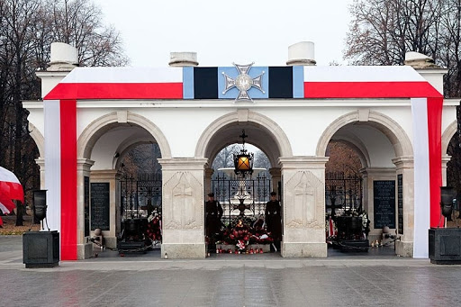
Święto Narodowe Trzeciego Maja
Święto Konstytucji 3 Maja uchwalono już w dwa dni po jej podpisaniu. Ze względu na kolejne rozbiory przywrócono je dopiero, gdy po I wojnie światowej, Polska odzyskała niepodległość. Przyszedł czas II wojny światowej, a w raz z nią okupacja niemiecka i radziecka. Wtedy również zakazano obchodów 3 majowych. W roku 1981 władza ludowa ponownie przywróciła święto konstytucji, a od 1990 roku stało się świętem narodowym. Od roku 2007 obchodzone jest również jako święto narodowe Litwy.
Przez lata Święto Konstytucji 3 Maja obchodzone były w bardzo podniosłej atmosferze i z należytym szacunkiem. Przed Grobem Nieznanego Żołnierza w Warszawie odbywają się defilady wojskowe, składanie wieńców i uroczysta odprawa warty. Również w innych mniejszych miastach nie zapomina się o obchodach tego święta organizując liczne uroczystości z udziałem władz miasta.
Grób Nieznanego Żołnierza

Slide 12
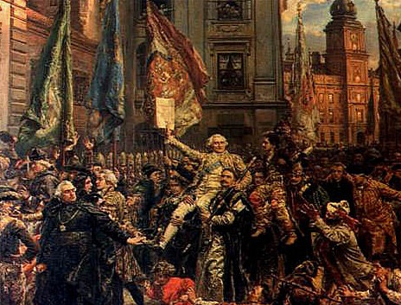
Znaczenie Konstytucji 3 Maja
Znaczenie Konstytucji 3 Maja było olbrzymie, choć jej działanie niestety krótkotrwałe. Wielką wartością było porozumienie pomiędzy królem a opozycją, która poparła reformy. Konstytucja była silnym impulsem, pobudzającym świadomość dużej części szlachty i mieszczan. Dzięki niej społeczeństwo wyszło z marazmu, pojawiły się nadzieje na reformy, na poprawę kondycji Rzeczypospolitej. Przez lata konstytucja była uznawana przez społeczeństwo, jako zwieńczenie wszystkiego co dobre i oświecone w polskiej kulturze i historii. Do momentu uchwalenia Konstytucji 3 Maja słowem konstytucja określano wszystkie dotychczas uchwalone przez Sejm ustawy. Po roku 1791 termin konstytucja nabrał nowego znaczenia i odnosi się do podstawowego aktu prawnego – ustawy zasadniczej.
Konstytucja 3 Maja – obraz Jana Matejki

